Slide 1
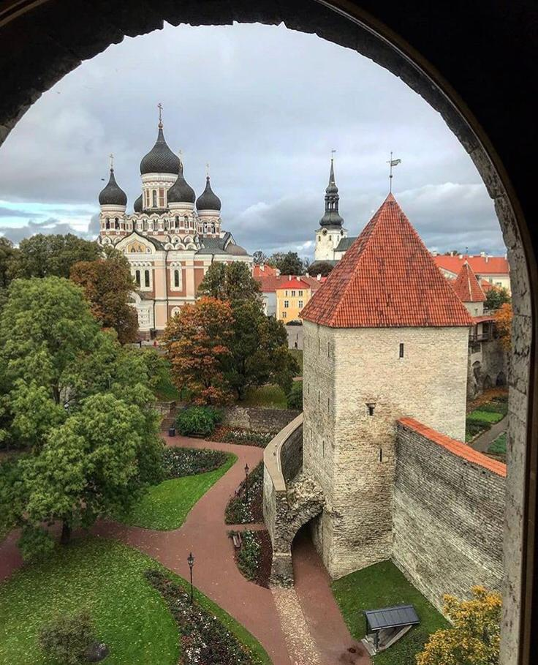
Aumente ou diminua as letras de forma a ocupar da melhor maneira possível os espaços. No texto contém orientações
COLOQUE O TÍTULO DO TRABALHO NESTA ÁREA. O TAMANHO DA FONTE DEVE VARIAR Em torno de 16 PARA O TIPO “CALIBRI”
Autores (iniciar pelo autor principal)
Instituição: Santa Marcelina (seguida do órgão institucional onde o trabalho foi desenvolvido Saúde, Cultura ou Educação)
Serviço: (identificar em que serviço foi realizado)
Contato com autor principal: (colocar e-mail do autor principal )
INTRODUÇÃO
RESULTADOS
Apresentar uma visão geral do contexto onde está inserido o trabalho.
Em relação ao texto do pôster como um todo, não apenas da introdução, evite citações diretas, e notas de rodapé. Não sobrecarregue o espaço com imagens e informações. Os especialistas orientam que um pôster deve ter em torno de 800 palavras, mais do que isso pode torna-lo cansativo e desestimular a sua leitura. Antes de concluir o trabalho, verifique se todos os textos e imagens estão alinhados.
Apresentar os principais resultados obtidos com a experiência ou a pesquisa.
Podem ser inseridas imagens desde que devidamente autorizadas pelas pessoas que aparecem na imagem, utilizando modelo próprio institucional. Para mais informações acesse: http://eadsantamarcelina.com.br/course/view.php?id=31
Se for inserir gráfico, lembre-se que devem ser de dados referentes à pesquisa em pauta. Não é adequado apresentar gráficos de outras pesquisas/ autores.
Não é obrigatório apresentar nenhum gráfico. A disposição dos resultados será de acordo com a temática apresentada
REFERENCIAL TEÓRICO
Apresentar de forma breve a literatura que dá subsídios ao trabalho. Tomar o cuidado de referenciar os autores (o que dá mais credibilidade ao seu trabalho) e apresentar a referência no tópico específico. Não é para apresentar as referências aqui.
OBJETIVO
Expor de forma clara e objetiva a finalidade do trabalho.
METODOLOGIA
Explicar como o trabalho foi desenvolvido. O nível de detalhamento deve ser compatível com o espaço disponível. Podem ser utilizados recursos visuais/gráficos se os autores assim o desejarem.
Aenean sed placerat augue. Phasellus efficitur, sem gravida semper dapibus, sem eros vehicula tortor, in hendrerit ligula ante vitae risus. Integer mi odio, euismod ut efficitur aliquam, aliquam id dui. Vivamus sed mattis mi. Morbi maximus sagittis eros in imperdiet. Etiam lacinia magna tempus, pellentesque est eget, tincidunt eros. Proin laoreet lacus molestie convallis ultrices. Duis cursus quis nulla eget malesuada. Pellentesque enim nibh, volutpat at metus eget, lobortis condimentum diam.
Fonte: Martins (2017)
CONSIDERAÇÕES FINAIS
Destacar aspectos principais da experiência/pesquisa, vinculado aos objetivos do trabalho. Ou seja, o trabalho atendeu aos objetivos propostos? Explanar sobre essa relação.
REFERÊNCIAS
Coloque no máximo 5 referências em formato ABNT.
Lembre-se o texto da referência não é justificado, é alinhado à esquerda.
As referências são feitas com espaço simples entre as linhas e um espaço de uma linha entre uma referência e a seguinte.

